Slide 1
公安管理项目进度汇报
项目进度
问题改进
下周计划
Illustration
第三周工作汇报
G1汇报人：王文军

Slide 2
CONTENTS
目录
01
02
03
项目进度
问题改进
下周计划
Job profile
Problems in work
Future work plan

Slide 3
公安管理项目进度汇报
Part . 01
ONE
项目进度
Job profile

Slide 4
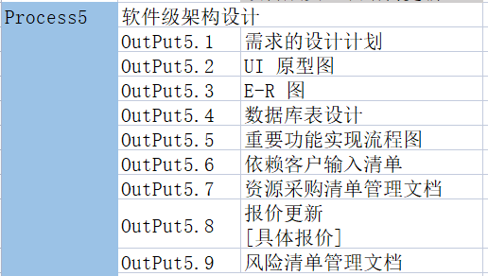
公安管理项目进度汇报
上周总体计划
Part . 01
上周任务总结：基本完成软件级架构设计（part5）

Slide 5
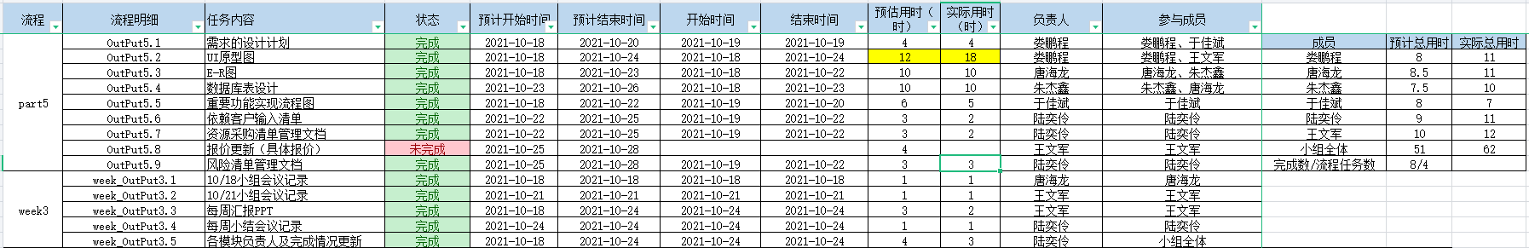
公安管理项目进度汇报
上周任务完成情况
Part . 01
超额完成了部分需要下周完成的任务，仅一项任务超出预计用时

Slide 6
公安管理项目进度汇报
Part . 01
OutPut5.1~OutPut5.5详见Excel表格

Slide 7
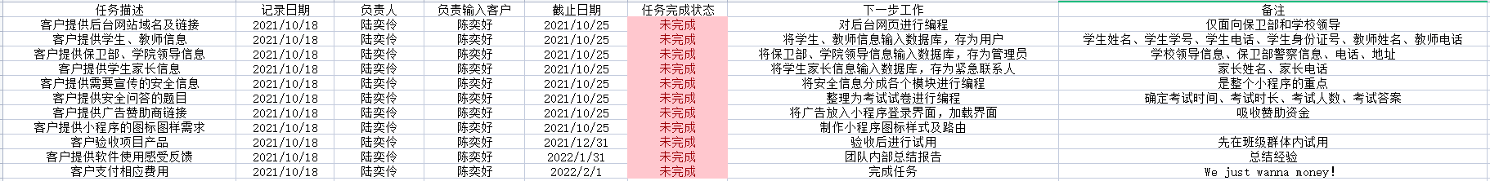
公安管理项目进度汇报
5.6依赖客户输入清单文档
Part . 01

Slide 8
公安管理项目进度汇报
Part . 01
5.7资源采购清单管理文档

Slide 9
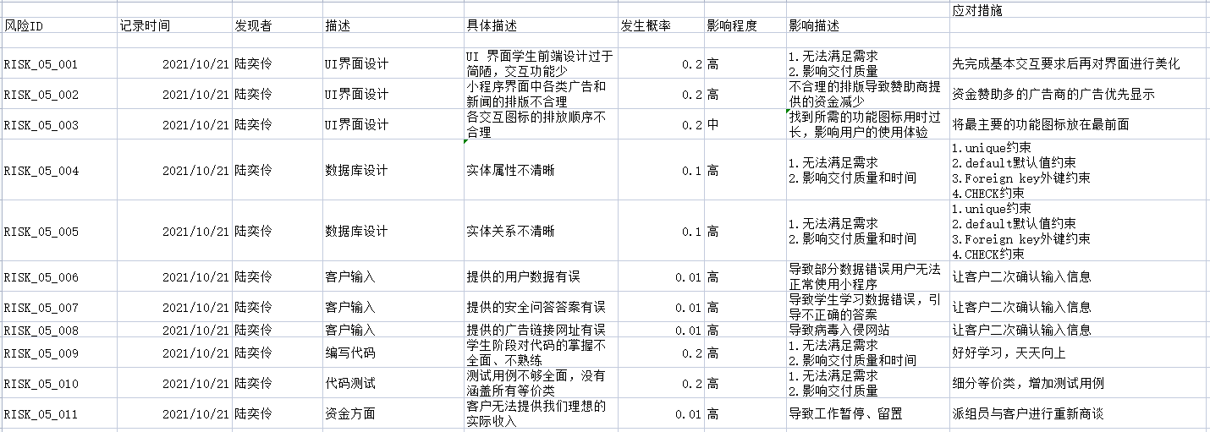
公安管理项目进度汇报
5.9风险清单文档
Part . 01

Slide 10
公安管理项目进度汇报
Part . 02
TWO
问题改进

Slide 11
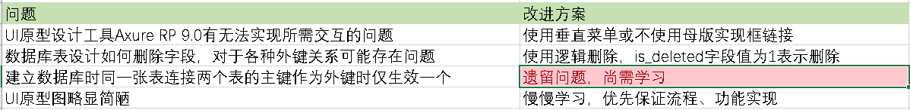
公安管理项目进度汇报
Part . 02
本周存在问题及解决方案

Slide 12
公安管理项目进度汇报
Part . 03
THREE
本周计划
Future work plan

Slide 13
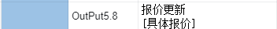
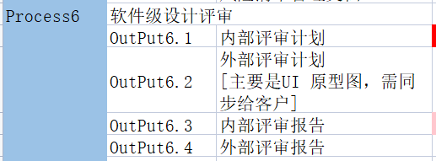

公安管理项目进度汇报
下周总体计划
Part . 03
完成part5未完成部分并完善，开始part6、7部分任务

Slide 14
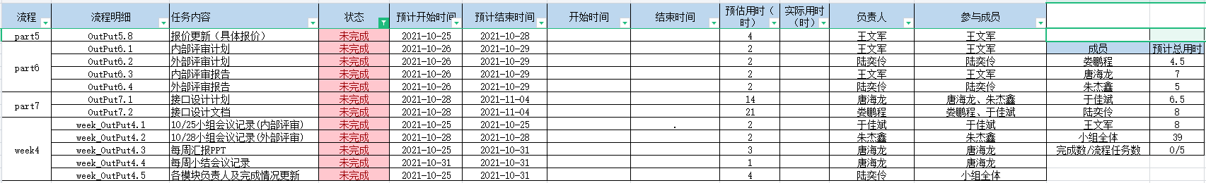
公安管理项目进度汇报
下周任务安排
Part . 03

